Slide 1

中国安徽职教论坛2022
聚焦高质量
增强适应性
—《新时代中职教育适应性发展的思考》
江淮工业学校 黄小平 潘 松

Slide 2

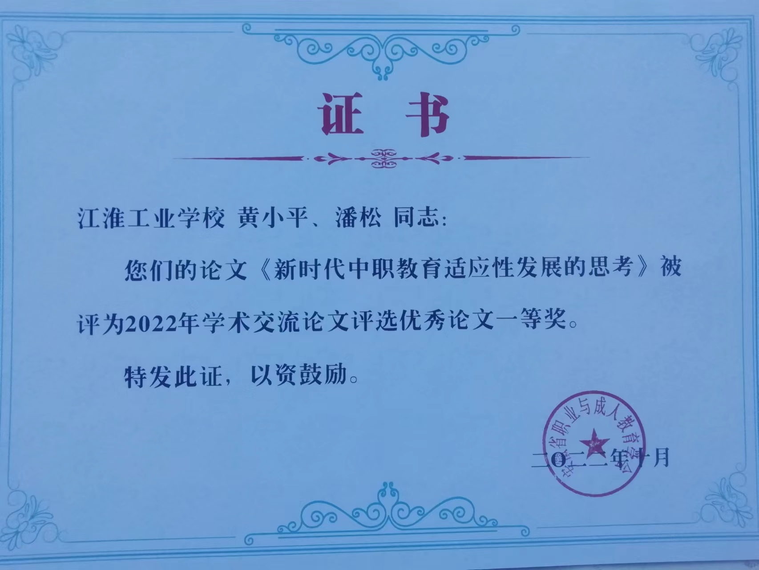


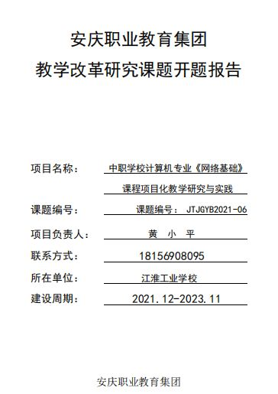
论文交流与分享思路
创新发展
江淮工业学校适应性发展思路
论文交流
论文结构与内容交流分享及参考文献
写作背景
中职问卷调查、技能安徽与《职业教育法》
基金项目
基金项目课题与阶段性研究成果

Slide 3
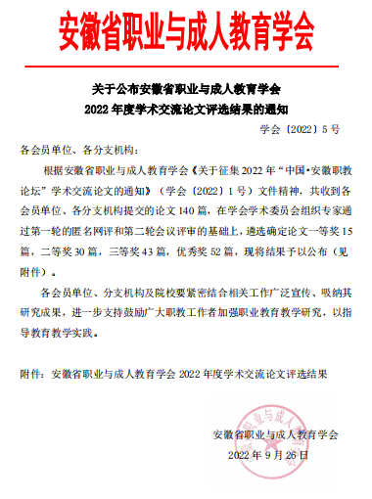
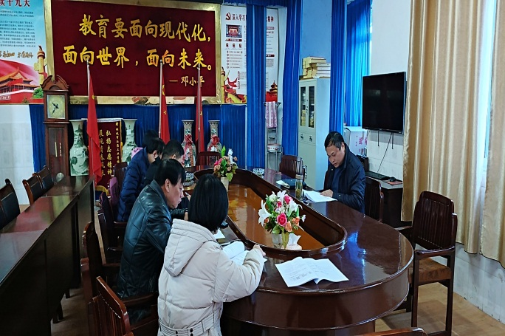
一、基金项目课题介绍
基金课题立项
课题研究
推进
项目化教学成果

Slide 4

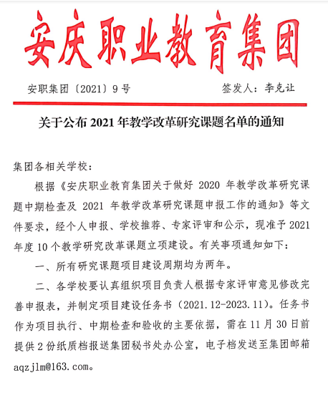
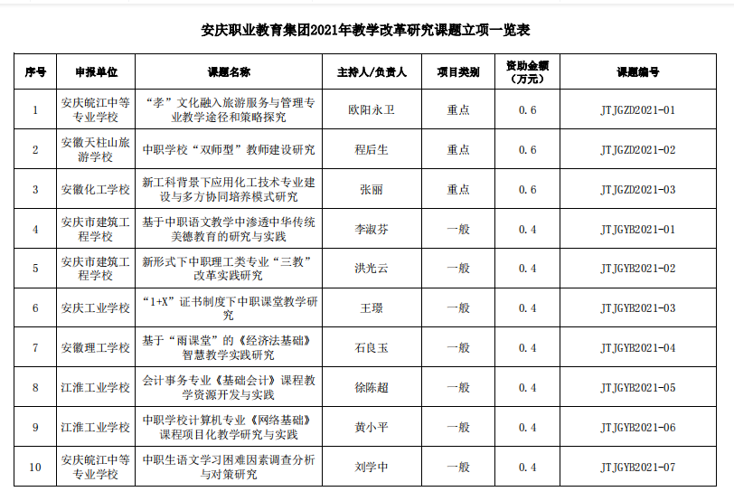
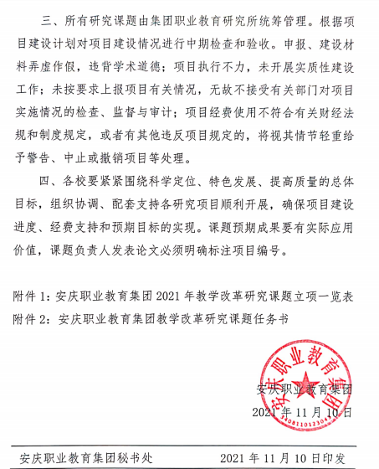
基金项目课题

Slide 5
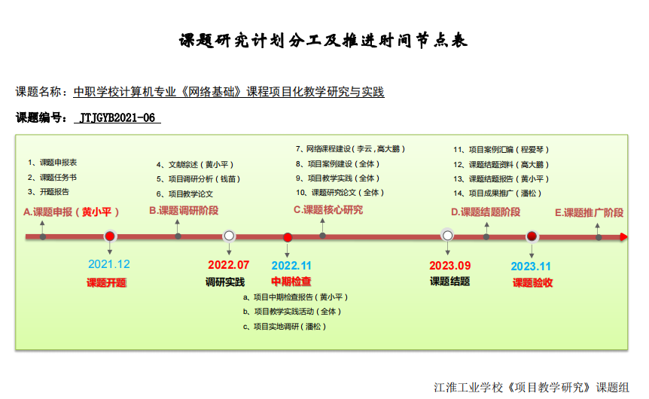



表1：计算机应用专业人才培养方向
计算机应用专业人才企业岗位分析 |  |  | 专业方向
1、 | 计算机销售/技术支持服务 |  | 通用培养
2、 | 信息收集/录入与数据处理
3、 | 办公文秘
4、 | 网站管理与维护 | 纵横网络 | 网络与安全
5、 | 网络安全与维护 | 深圳深信服集团
6、 | 电子商务 | 电商产业园 | 电子商务
7、 | 平面设计与包装印刷 | 蓝天数码 | 平面设计
8、 | 对口高考与3+2中高职衔接 | 安庆职业技术学院 | 3+2和对口升学

Slide 6
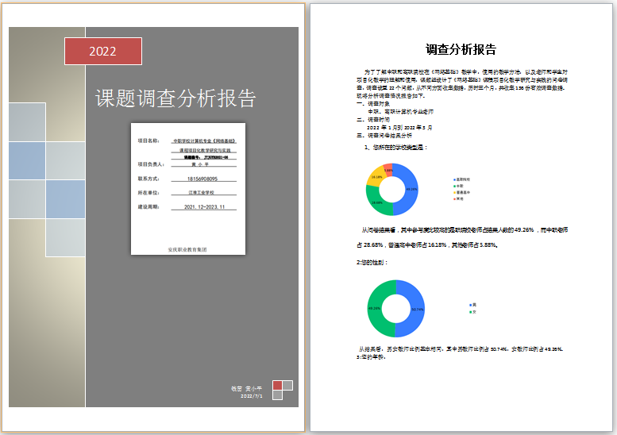

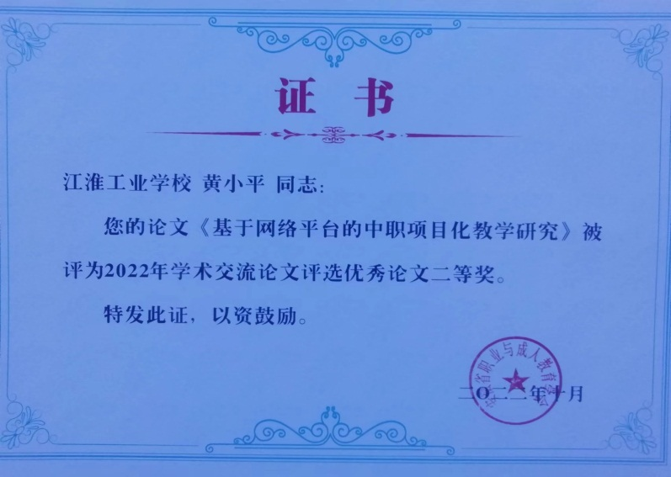

Slide 7

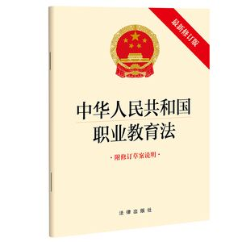
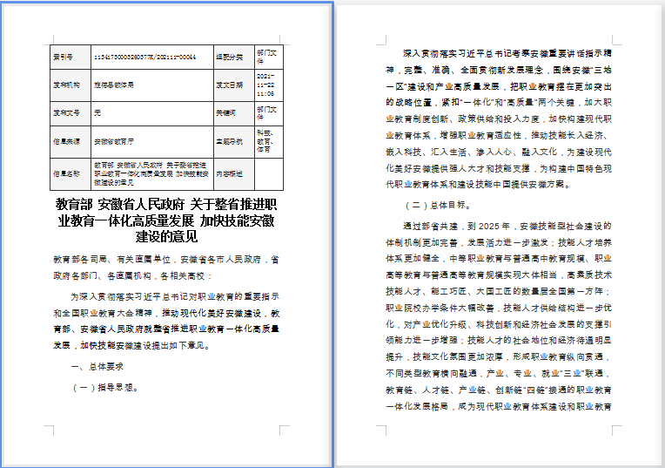
二、论文写作背景
职教问卷调查报告
技能安徽
建设
职业教育法
修订

Slide 8
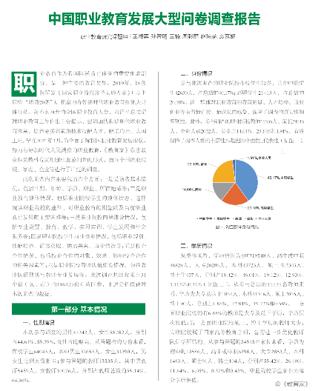
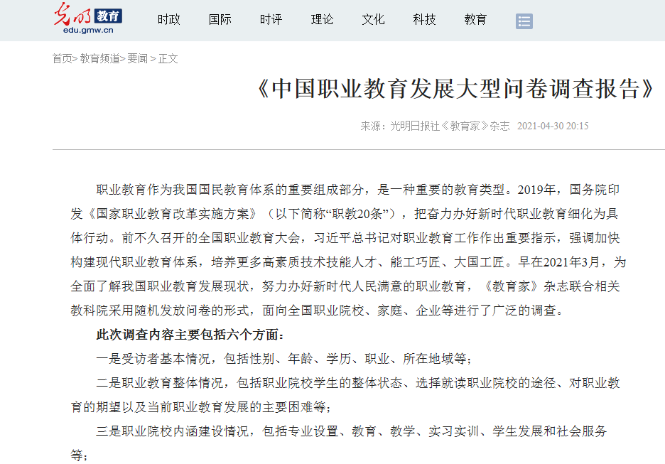
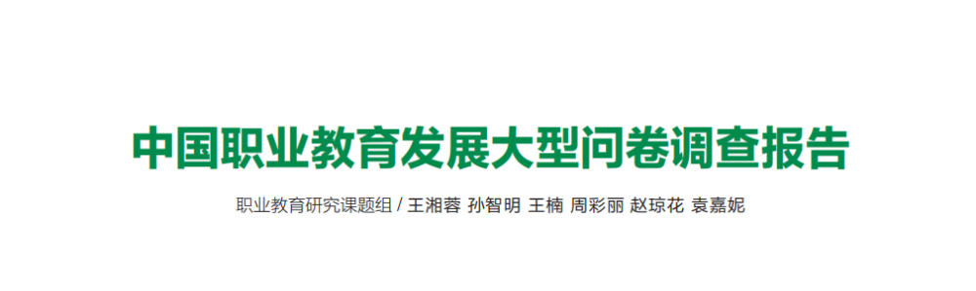
1 、中国职业教育问卷调查
https://edu.gmw.cn/2021-04/30/content_34815687.htm

Slide 9
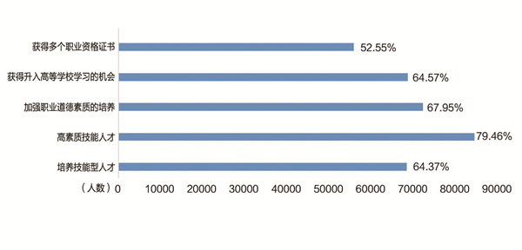
职业教育发展期望
中职生有意愿参加职教高考或单招的达到84.31%，在职业院校以升学为导向的办学环境与职业教育认可度不高的社会环境中，升学成为提高社会认可度的最有效的形式。
https://new.qq.com/rain/a/20210506A01DPD00
图四：对职业教育的期望

Slide 10
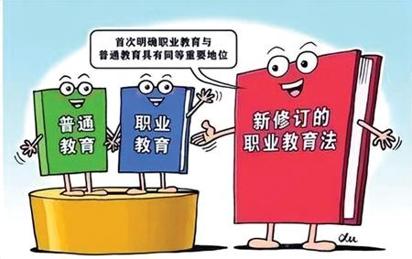

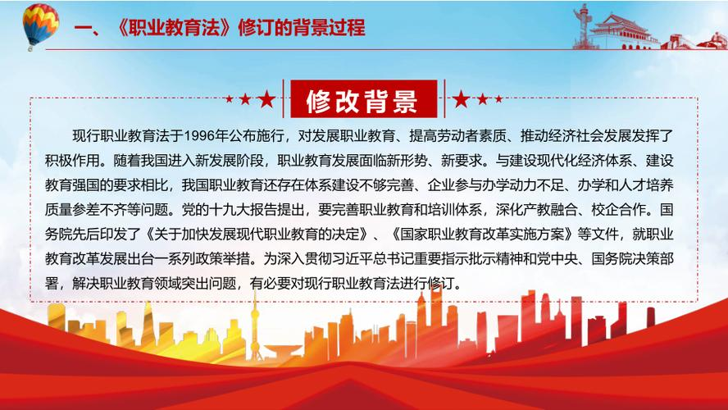
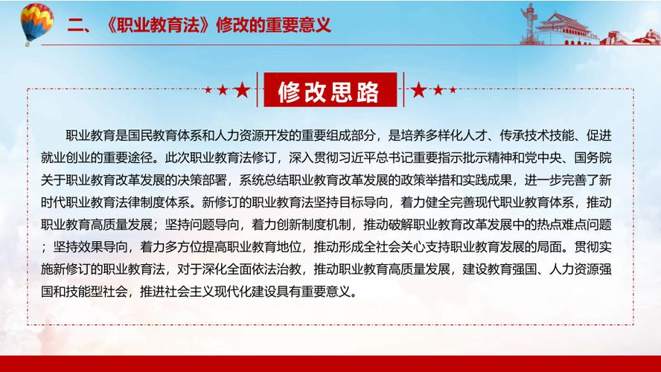
2、职业教育法 修订
职业教育“肩负着培养多样化人才，传承技术技能、促进就业创业的重要职责”
1.《关于推动现代职业教育高质量发展的意见》，2021.10.13，教育部网

Slide 11
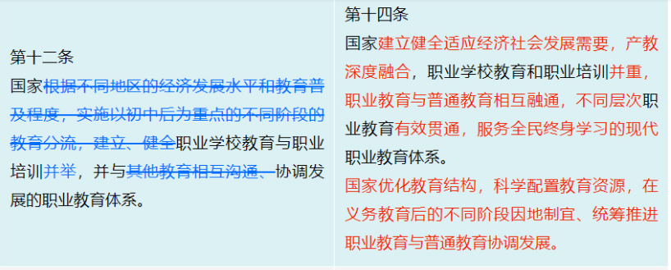
职普融通
在中考中普、职50%分流，许多地方家长质疑，既然都是以升学为目的，为什么要在高中阶段实施普职比大体相当，不如直接在高考中再进行职业教育分流。
统筹推进职业教育和普通教育协调发展

Slide 12
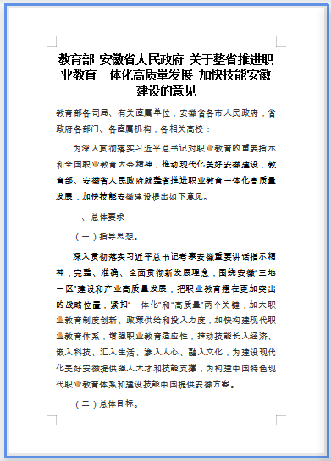
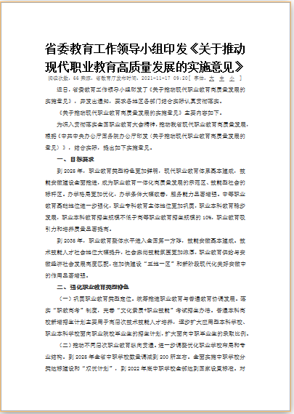
3 、省部共建技能安徽
省部共建技能安徽行动
推动现代职业教育高质量发展

Slide 13
3 、省部共建技能安徽
2035年
职业教育整体水平进入全国第一方阵
技能安徽基本建成
2025年
全省中职学校数量调减到200所左右
高质量发展的示范区、技能型社会的标杆区
到2022年底
中职学校全部达到国家设置标准
2021年
11月17，省委《高质量发展的实施意见》
10月20,省部共建技能安徽

Slide 14
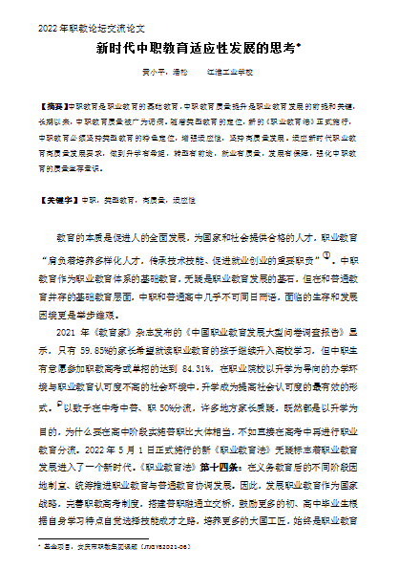
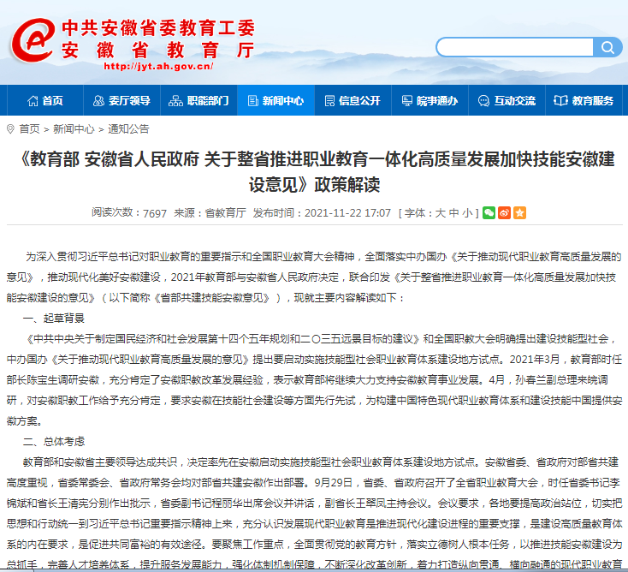

三、论文交流与分享
论文结构展示
主要观点
交流
参考文献
推介

Slide 15
1、论文摘要
【摘要】中职教育是职业教育的基础教育，中职教育质量提升是职业教育发展的前提和关键，长期以来，中职教育质量被广为诟病。随着类型教育的定位，新的《职业教育法》正式施行，中职教育必须坚持类型教育的特色定位，增强适应性，坚持高质量发展。适应新时代职业教育高质量发展要求，做到升学有希望，转型有前途，就业有质量，发展有保障，强化中职教育的质量生存意识。
【关键字】中职，类型教育，高质量，适应性
聚焦高质量，增强适应性

Slide 16


2.论文结构
2021年全国职业教育大会，习近平总书记作出重要指示强调，在全面建设社会主义现代化国家征程中，职业教育前途广阔、大有可为，优化职业教育类型定位，增强职业教育适应性^{[5]}。
[5]. 《习近平对职业教育工作作出重要指示》，2021.4.13，新华社
（3 ）
3.职业教育目标：服务经济发展
论文结构
（2）
2.职业教育发展：教育质量公平
（1）
1.职业教育特色：职业技能定位
2
二、中职教育必须坚持类型教育的特色定位
1
一、绪论：教育本质、职普分流、新时代职教体系构建

Slide 17
国家大力发展职业教育，推进职业教育改革，提高职业教育质量，增强职业教育适应性，建立健全适应社会主义市场经济和社会发展需要、符合技术技能人才成长规律的职业教育制度体系，为全面建设社会主义现代化国家提供有力人才和技能支撑。^{[7]}
[7]《中华人民共和国职业教育法》
4
三、结语
论文结构
（4 ）
4.四链格局：发展有保障
（3）
3.三业联通：就业有质量
（2）
2.横向融通：转型有前途
（1）
1.纵向贯通：升学有希望
3
二、中职教育必须坚持高质量发展意识不放松

Slide 18

3、观点交流
三个自觉
一.类型教育特色定位不动摇
新时代：我国人口结构、产业结构、经济结构等发生了一系列重大变化，教育内外环境的变化需要加快建立现代职业教育体系。
自觉承担技术传承和技能提升需求，自觉适应社会高速发展的职业变换需求，自觉增强职业教育的时代适应性
中职教育类型特色
服务经济发展
职业技能定位
两个对接
教育质量公平
职业教育区别于普通教育的关键就是以职业定位为教育出发点，根据职业定位来区分专业要求和岗位技能，确定专业课程教学，培养职业素养，开展技能训练
中职教育必须对接高等职业教育的课程体系，对接面向未来职业方向的行业、企业岗位技能，定位类型教育的特色要求
1.公平的教育机会
2.受教育程度公平
3.教育质量公平: 中职学生
升学不理想，就业没质量，发展无前途，社会认可度低
长期被边缘化、缺乏吸引力
教学团队

Slide 19
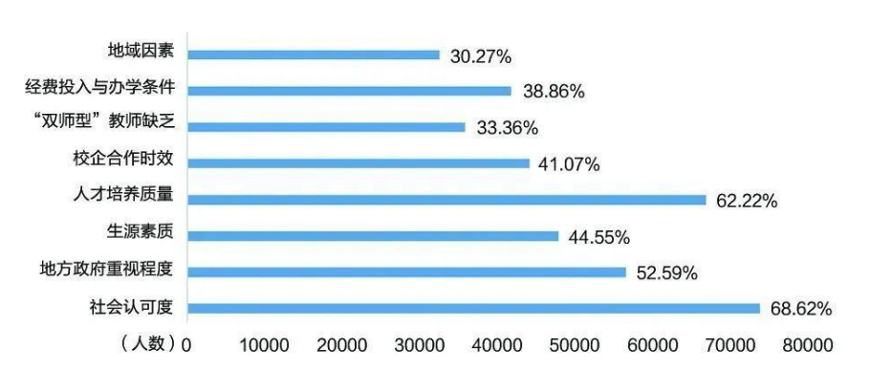
二.高质量发展标准意识不放松
教师群体认为最大困难是生源素质，占 70.98%，而家长和企业人员选择该项的仅占 26.60%和41.49%。同时，家长和企业人员均认为最大困难是学校的人才培养质量。但是，职业院校学生认为最大困难是社会认可度，其中中职和高职学生选择此选项的比例分别为 70.26%、73.48%
图十一：当前职业教育发展面临的最大困难

Slide 20
二.高质量发展标准意识不放松
“技能安徽” 建设目标
形成职业教育纵向贯通，不同类型教育横向融通，产业、专业、就业“三业”联通，教育链、人才链、产业链、创新链“四链”接通的职业教育一体化发展格局

Slide 21
二.高质量发展标准意识不放松
D
发展有前途
升学有希望
A
中职教育发展的低质量已经成为职业教育发展的瓶颈
职业教育一体化发展格局的形成，意味着职业教育的高质量发展真正落地，类型教育真正成型，职普融通顺利实现，技能人才发展通道真正建立，职业教育服务经济社会发展的目标真正实现
C
1.中职教育成为职业教育的基础教育
2.对口升学是提升职业教育吸引力的有效手段
3. “职教高考”制度本身还须完善
就业有质量
B
以升学增强吸引力，以就业扩大影响力
中职教育必须和行业企业需求结合，和地方经济发展互动，才能形成良性发展，政策层面的支持，政府行为的引导，更需要学校层面的积极作为
不考虑中高职衔接、脱离企业需求的专业开设和课程教学，是另一种没有高考指挥棒和统一教育评价的“应试教育”
转型有前途
横向融通机制是中职教育发展的短板
1.大幅增加应用型本科和职业本科的招生人数
2.政府层面应该加大政策供给力度
3.中职学校更应该主动作为,提升中职教育教学质量

Slide 22
3、观点交流
D
没有中职教育的高质量发展，职业教育就很难得到社会的认可，职业教育的吸引力和影响力也就不可能和普通教育相提并论。国家职业教育战略已经确立，现代职业教育体系的顶层设计基本完成，发展职业教育尤其是中职教育，关键还是在地方政府和中职学校
结
语
地方政府需要进行职教资源整合，以整合促发展
中职学校应该主动作为，增强适应性，积极推动改革，探索高质量发展的内涵建设，校企合作、产教融合制定职教人才培养评价机制，以创新促发展；
“政府有作为，职校有创新，领导有担当，校长有情怀”，开创新时代中职教育的壮丽蓝图。

Slide 23
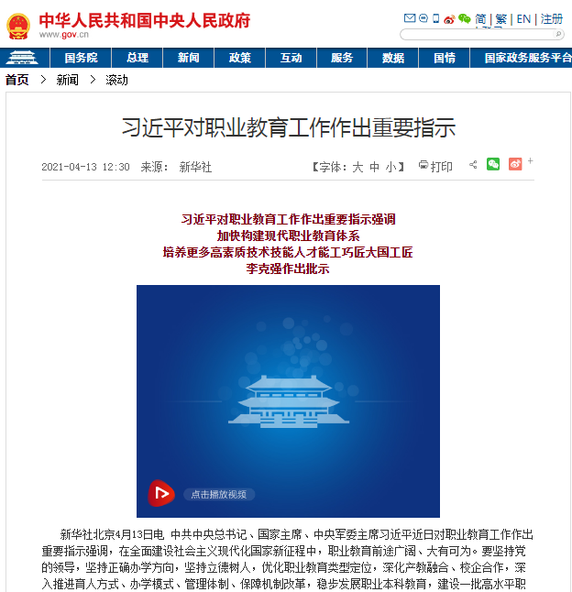
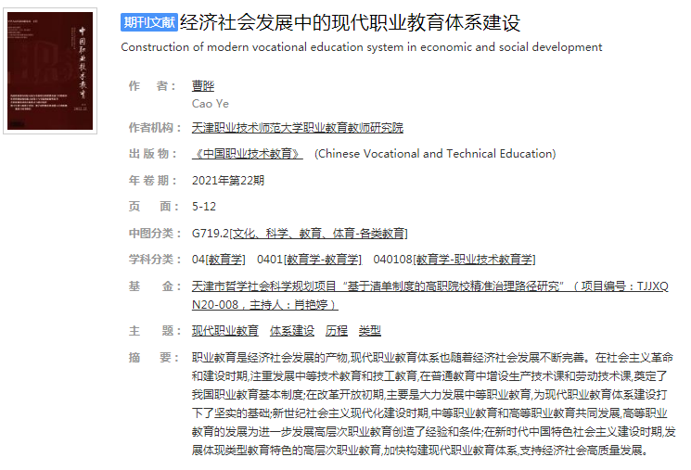
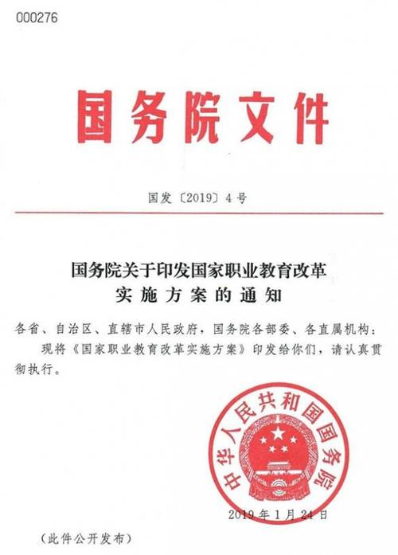
4、参考文献

Slide 24
4、参考文献
1.《关于推动现代职业教育高质量发展的意见》，2021.10.13，教育部网，
http://www.moe.gov.cn/jyb_xxgk/moe_1777/moe_1778/202110/t20211012_571737.html
2. 《 国家职业教育改革实施方案》，2019.01，国务院
http://www.gov.cn/zhengce/content/2019-02/13/content_5365341.htm
3. 《中国职业教育发展大型问卷调查报告》，《教育家》，中国教育在线, https://gaokao.eol.cn/gaozhi/gzkx/202105/t20210501_2105385.shtml
4. 《经济社会发展中的现代职业教育体系建设》，曹晔，《中国职业技术教育》，2021年第22期：5-12
5. 《习近平对职业教育工作作出重要指示》，2021.4.13，新华社
http://www.gov.cn/xinwen/2021-04/13/content_5599267.htm
6. 《教育部 安徽省人民政府 关于整省推进职业教育一体化高质量发展 加快技能安徽建设的意见》，2021.11.18，安徽省人民政府
http://jyt.ah.gov.cn/xwzx/tzgg/40489696.html
7. 《中华人民共和国职业教育法》,2022.4.20第十三届全国人民代表大会常务委员会第三十四次会议修订 ，
http://www.moe.gov.cn/jyb_sjzl/sjzl_zcfg/zcfg_jyfl/202204/t20220421_620064.html

Slide 25
四、江淮工业学校创新发展
适应性发思路
2022年新职教法明确：“职业教育与普通教育相互融通”，“ 促进职业教育与普通教育的学习成果融通、互认”。江淮工业学校将继续深化课程互选、学分互认、资源互通的普职融通人才培养模式，构建普通教育和职业教育开放衔接的教育“立交桥”，为学生提供多次选择机会，促进学生多元成才。

Slide 26
高质量发展成果
江淮工业学校积极探索普职融通，多措并举，教育教学水平与效果均有较大提升，2022年自主招生和对口高考双双取得了突破性成果。学校声誉大幅度提升，学校招生快速增加，学校办学已形成良性循环。
江淮工业学校为了适应职业教育的高质量发展要求，目前已初步成功整合本市现有优质职教资源，实现师资、教学资源设备共建共享，并集中力量建设一批优质专业群。
2022年，通过政府相关部门搭建平台，学校与桐城经济开发区汇通汽车、晨兴希姆通、中建材、国轩智能智造等多家企业对接洽谈，校企合作，助力本市地方经济发展。

Slide 27
习总书记说：“职业教育前途广阔，大有可为”，作为职业学校，我们必须“大有作为”， 把准时代脉搏、抢抓国家政策红利，扩大职业教育政策影响，充分发挥学校内部、外部各种有利因素，构建科学的管理体系，形成学校职业教育改革发展的新动能，努力实现职业教育高质量发展。

Slide 28

敬请指教！
黄小平：18156908095

